Slide 1
Desafíos tributarios
y reactivación económica
Qué hacer?
Jorge Estrella
Por qué?

Slide 2
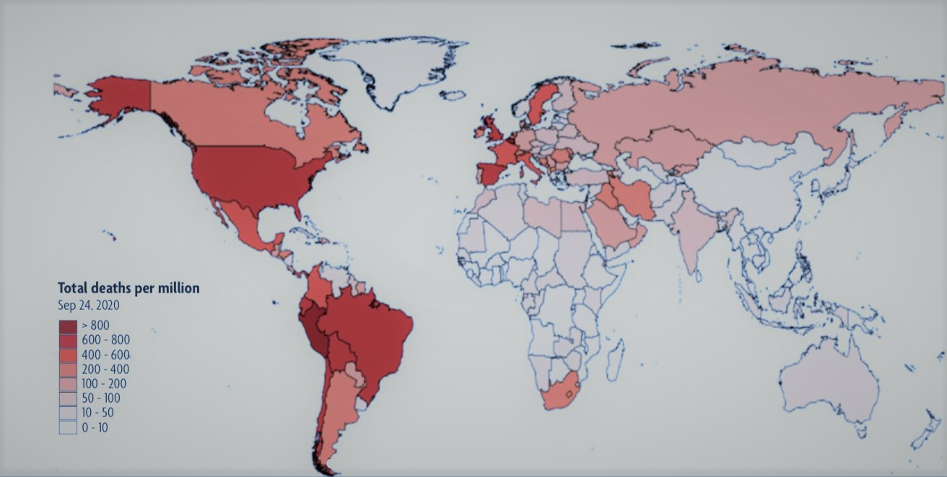
Crisis sanitaria
PERU Y EL MUNDO
The cost of taying healthy, Banco Mundial (oct.2020)

Slide 3
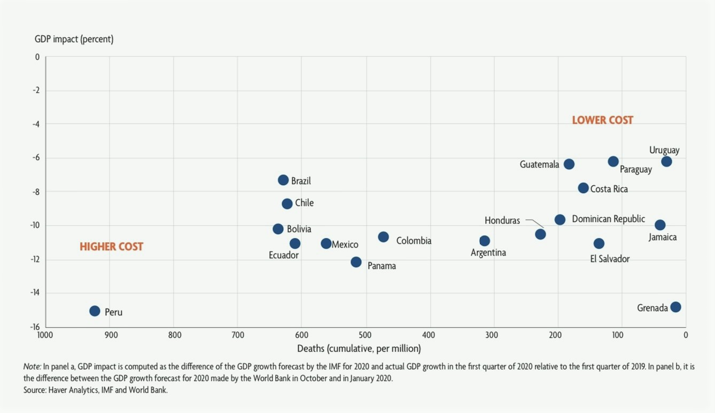
Crisis sanitaria y económica
PERU Y AMERICA LATINA
The cost of taying healthy, Banco Mundial (oct.2020)

Slide 4
Crecimiento bajo sin reformas
Crecimiento del PBI
Panorama fiscal Octubre 2020. Opciones para recuperar el valioso espacio fiscal
Jorge Estrella y Camila Ghezzi, Apoyo Consultoría.

Slide 5


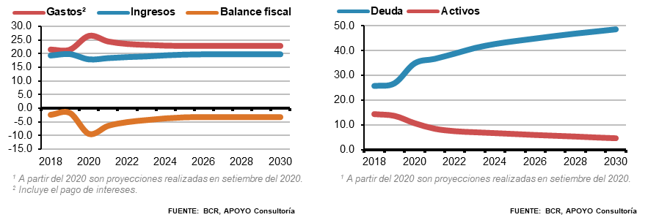
Escenario pasivo

Slide 6
Consecuencias
Pérdida de confianza de los inversionistas
PORQUE NO PODEMOS TENER UNA DEUDA ALTA
Aumento de la tasa de interés
Costo financiero más alto
Riesgo de roll over
La moneda no es active de refugio ni atesoramiento
Menor crecimiento económico
Incapacidad de enfrentar nueva crisis
La recaudación fiscal es baja
Downgrade en la calificación soberana
Institucionalidad muy pobre

Slide 7
Opciones
1. Reducción del gasto público
Reducción del gasto público
Ideal. Reforma del Estado.
Poco probable. Presiones fiscales muy grandes.
Poco viable. Servicios públicos precarios.
2. Medidas pro crecimiento
Indispensables para aumentar crecimiento potencial.
Maduración en el mediano plazo.
Necesidad de consenso político.
Medidas pro crecimiento
Aumento de impuestos
3. Aumento de impuestos
Necesarios para recuperar sostenibilidad.
Evaluar cuales afectan menos la competitividad.
Hay algo de espacio para mejorar la estructura tributaria.

Slide 8


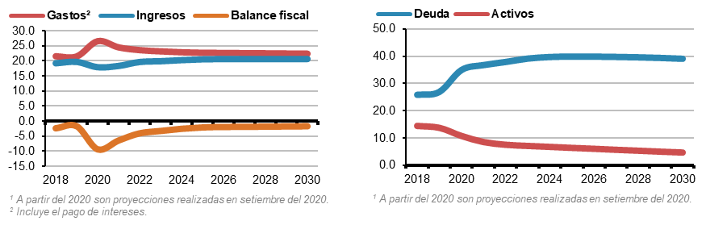
Escenario activo
1 punto del PBI de ajuste fiscal a partir de 2022

Slide 9
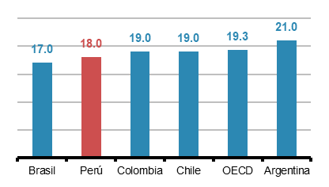
Aumento de 1 punto del IGV
Es neutral. No altera las decisiones de inversión ni la asignación de recursos en el proceso productivo.
No afecta la competitividad, pues es un impuesto que no se exporta. Diferente al ISC a los combustibles, que afecta costos de producción.
Implica un aumento mínimo en el costo de vida. Por cada 100 soles consumidos se pagaría un sol extra.
No es regresivo. Los bienes perecibles, que tienen más peso en la canasta de los hogares de menores ingresos, están exonerados del IGV.
Una tasa de 19% no nos aleja del promedio de la región.
Recauda 0,4 % del PBI.
2020: TASA DE IMPUESTO AL VALOR AGREGADO

Slide 10
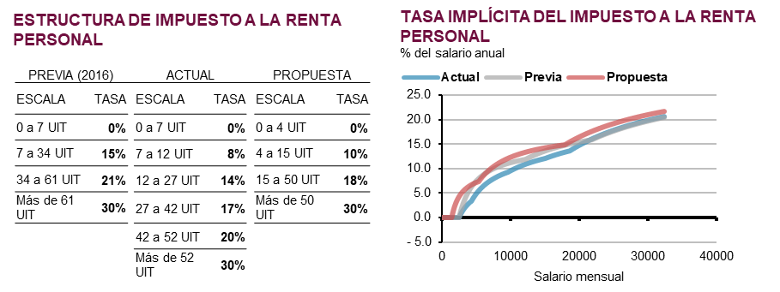
Cambios en el impuesto a la renta a personas
Regresar a 3 escalas.
Reducir el monto no imponible de 7 a 4 UIT. El monto no imponible equivale a 2,1 veces el PBI per cápita –el más alto de la región–. Se amplía el número de trabajadores que pagan impuesto a la renta –de 8% a 18%.
Mantener la deducción sustentada de 3 UIT. El trabajador pagaría el mismo impuesto que antes del 2016.
Se permite cruce con el IGV.
Se incrementa la tasa implícita.
Recauda 0,3% del PBI.

Slide 11
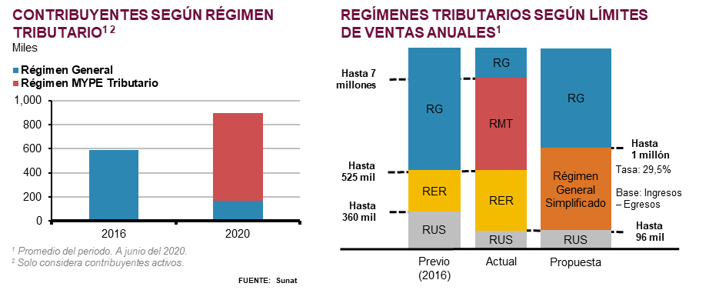
Cambios en impuesto a la renta a empresas
No modificar la tasa del régimen general.
Solo dos regímenes especiales. Multiplicidad de regímenes dificulta recaudación e incentiva evasión.
Se continuaría con el RUS hasta S/96 mil de ventas anuales, con aporte más alto.
Se crea un solo Régimen General Simplificado (RGS) en reemplazo del RER y del MYPE Tributario.
  Para empresas con ventas anuales menores a S/1 millón;
  Tasa igual al Régimen General, con lo que se evita la enanización;
  Se permitiría llevar una contabilidad simplificada, solo de ingresos y egresos. Gasto de capital se deduce al 100%.
Recauda 0,3% del PBI.

Slide 12
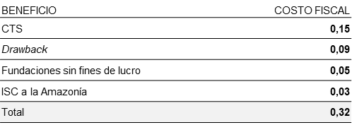
Revisar exoneraciones tributarias
La CTS forma parte de los ingresos del trabajador, más aún cuando se puede retirar el exceso de cuatro remuneraciones.
El drawback debería reducirse gradualmente hasta ser eliminado. Esta exoneración devuelve los aranceles pagados cuando en la práctica los aranceles son mínimos.
La exoneración del impuesto a la renta a las fundaciones abre la puerta a elusión fiscal. Si generan renta, debería ser gravada.
La exoneración del ISC a la Amazonía genera contrabando hacia zonas fuera de la Amazonía.

Slide 13
Mejorar la administración tributaria
¿POR QUÉ HAY TANTA EVASIÓN?:
El riesgo de ser descubierto es bajo.
La penalidad no es significativa.
La exigencia de cumplimiento tributario es baja.
DIGITALIZACIÓN
Facilita el cruce de información entre compras y ventas.
Facilita la utilización de otras fuentes como Registros Púbicos y movimientos bancarios
Facilita la declaración de los contribuyentes.
NORMA ANTIELUSIVA
Debe estar bien acotada
Es preventiva
INCUMPLIMIENTO DE IGV E IR DE TERCERA CATEGORÍA¹
% de la recaudación potencial
PAÍS | IGV | RENTA
Perú (2018) | 32,9 | 48,5
Chile (2017) | 20,0 | 31,0
México (2016) | 16,4 | 19,2
Colombia (2015) | 20,1 | 34,4

Slide 14
Reformas pro crecimiento
Flexiibilizar el mercado laboral
Desregular la economía
MAS CRECIMIENTO, MAS EMPLEO MENOS POBREZA
Destrabar proyectos de inversion pública y privada
Mejorar la cadena logística

Slide 15
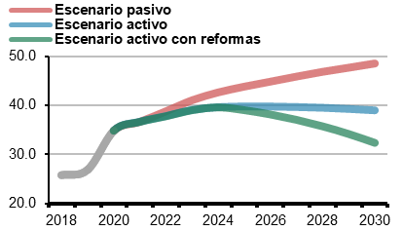
Es posible lograr la sostenibilidad fiscal y crecer más
SALDO DE DEUDA PÚBLICA SEGÚN ESCENARIOS¹
% del PBI

Slide 16
Desafíos tributarios
y reactivación económica
Sí se puede
jorge.estrella.viladegut@gmail.com
Hay que hacerlo

